Slide 1
Yahudilik-2 İnanç Esasları ve Kutsalları

Slide 2
Neler öğreneceğiz?
Yahudiliğin doğuşunu ve gelişim sürecini özetler.

Slide 8
YAHUDİ KUTSAL KİTAPLARI
TANAH (YAZILI)
TEVRAT (TORA)
NEVİİM
(PEYGAMBERLER)
TALMUD (SÖZLÜ)
MİŞNA
KETUVİM
(KİTAPLAR)
TEKVİN
ÇIKIŞ
LEVİLİLER
SAYILAR
TESNİYE
GEMERA

Slide 13
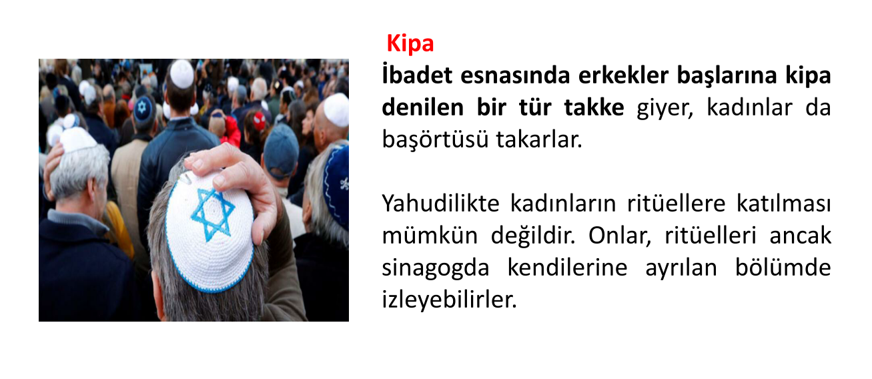

Slide 16
https://www.youtube.com/watch?v=rn3EktCVucY

Slide 19
https://www.youtube.com/watch?v=4Unq_q1UKBY

Slide 22
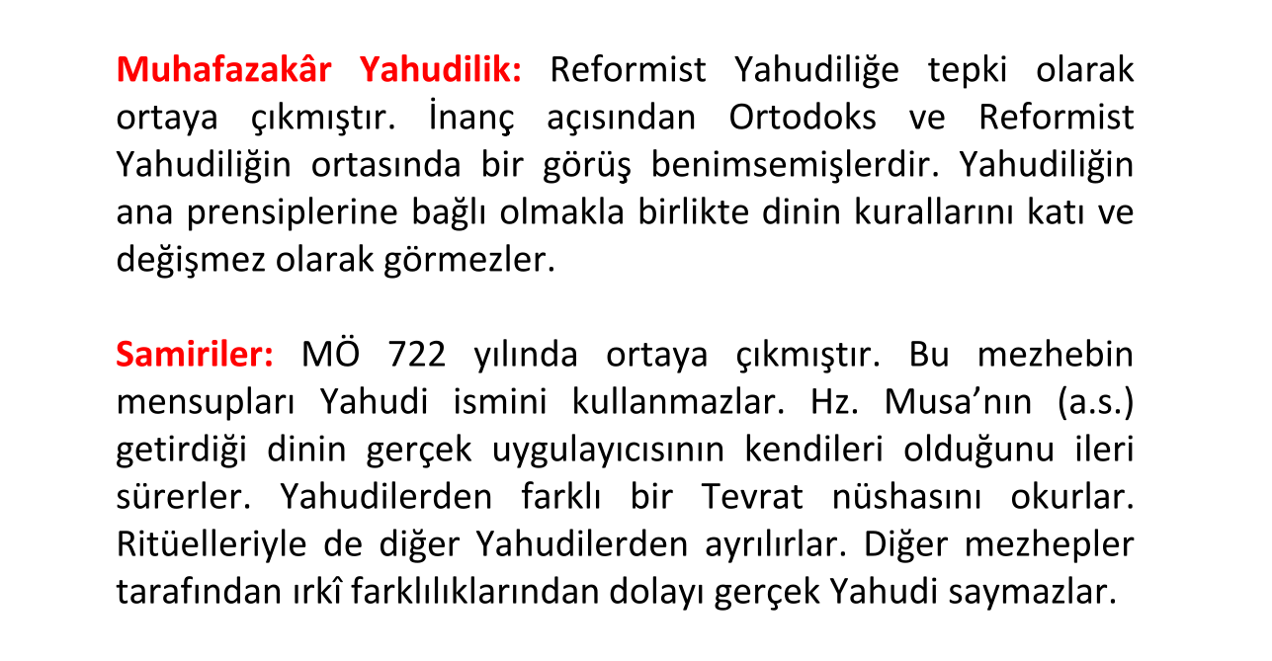

Slide 24
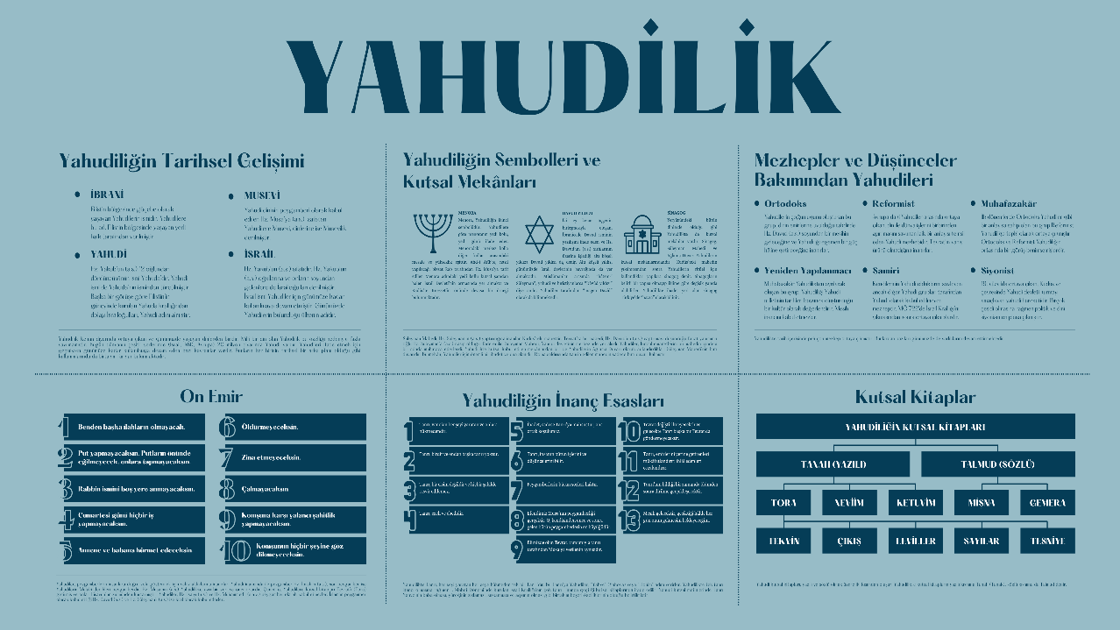

Slide 25
11.03.2020
Tekirdağ/Çerkezköy

